Slide 1
Процесс направления на прохождение практики через Enbek.kz

Slide 2
Процесс направления студентов организаций ТиПО и ВУЗ
на прохождение практики через Enbek.kz
1
Формирование сведений о студентах из ИС МП и МНВО
2
Получение сведений на Enbek.kz
3
Регистрация студентов на Enbek.kz
4
Доступ к услугам
и сервисам
Enbek.kz
5
Мониторинг прохождения практики студентами
Внесение организациями образования сведений по студентам о предстоящей практике и актуализация анкеты студента
Передача сведений (общие сведения, сведения об образовании, о предстоящей практике)
Формирование проекта резюме для прохождения практики
Рассылка СМС-сообщений с приглашением на Enbek.kz
Переход по ссылке в СМС
Регистрация/ авторизация на портале Enbek.kz
Дополнение и публикация резюме, созданного на основе сведений из МП/МНВО
Просмотр вакансий для практики
Получение рекомендаций на основе резюме
Направление сведений в МП/МНВО о прохождении практики (место прохождения практики, профессия и т.д.)
МП/МНВО/
Организации образования
МТСЗН
Студент
Студент
МП/МНВО/МТСЗН
Преимущества для студента
Доступ к крупнейшей в Казахстане базе вакансий
Возможность участия в мерах содействия занятости (молодежная практика, контракт поколений, первое рабочее место)
Удобный и гибкий функционал поиска
Доступ ко всем подсистемам Цифровой экосистемы занятости

Slide 3
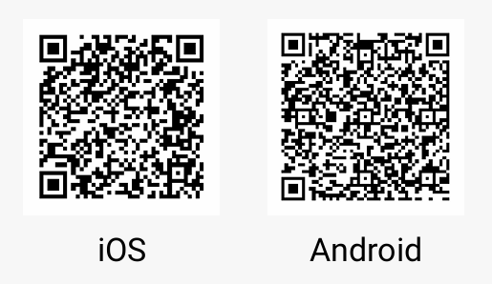
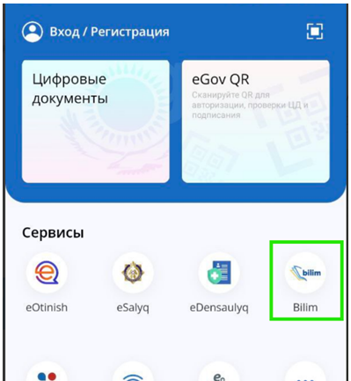
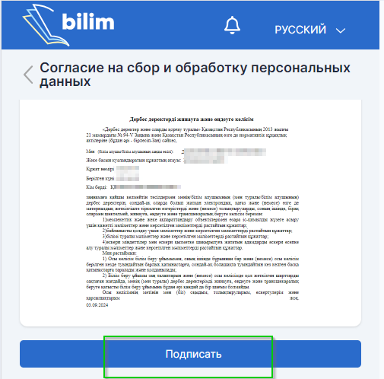
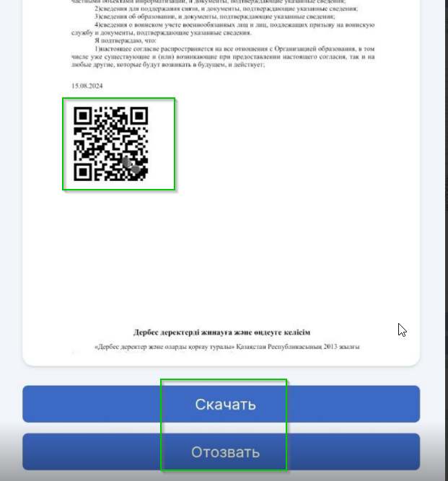
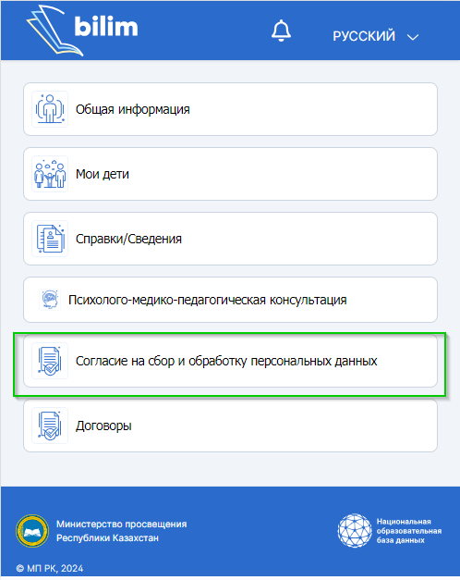
Инструкция по предоставлению Согласия на сбор и обработку персональных данных
A Скачайте приложение eGov mobile на телефон, авторизуйтесь или пройдите регистрацию
B Выберите «Bilim» из списка сервисов
A
C Перейдите в раздел «Согласие на сбор и обработку персональных данных», ознакомитесь с текстом согласия и нажмите кнопку «Подписать» в нижней части экрана
B
D После успешного подписания формируется QR код подписи и документ доступен для скачивания
C
D

Slide 4
За несовершеннолетних студентов согласие делает родитель через Egov.kz по той же схеме
Электронный документ далее передается на прикрепление к НОБД
После прикрепления согласия НОБД направляет портфолио студентов на портал Enbek.kz
- Портал Enbek.kz, получив портфолио студентов, направляет на указанные телефонные номера студентов смс-уведомления со ссылкой на Енбек.

Slide 5
Сообщение

Slide 6
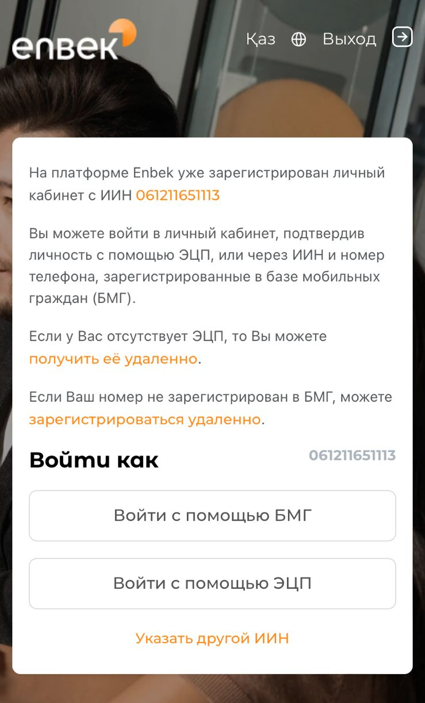
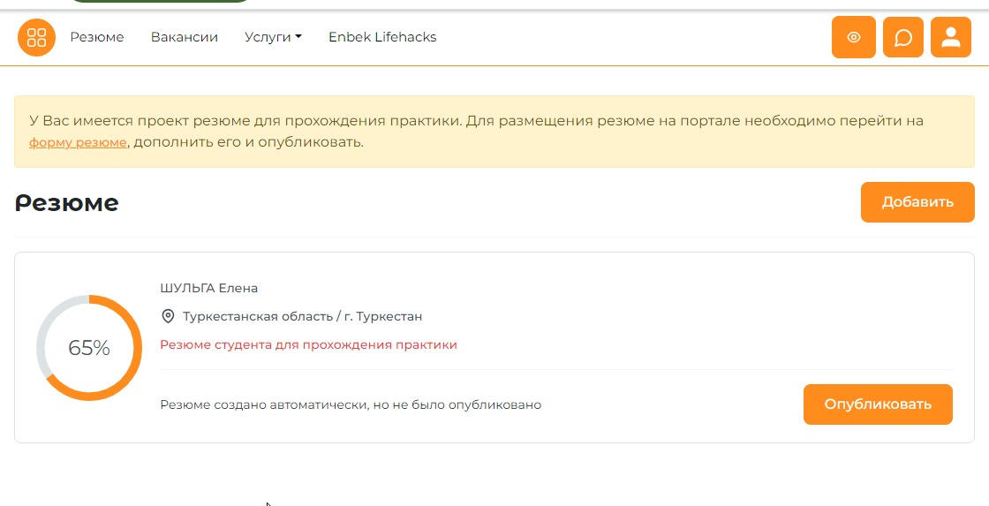
Регистрация на сайте
При переходе по ссылке

Slide 7
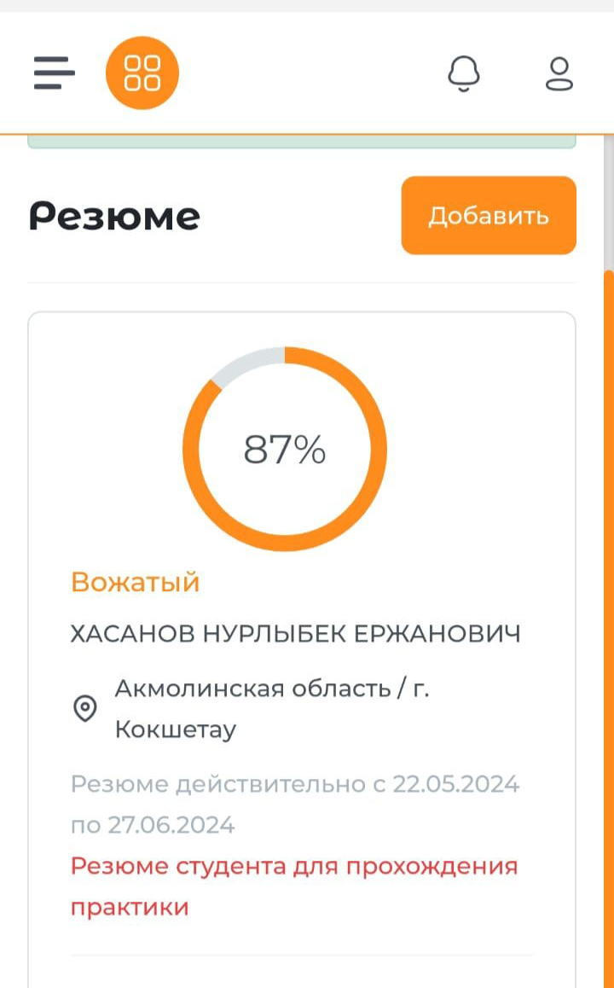
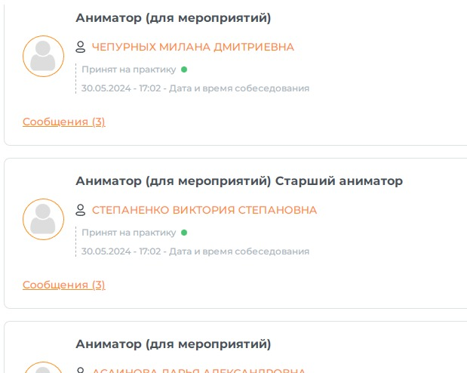
После дополнения и публикации резюме

Slide 8
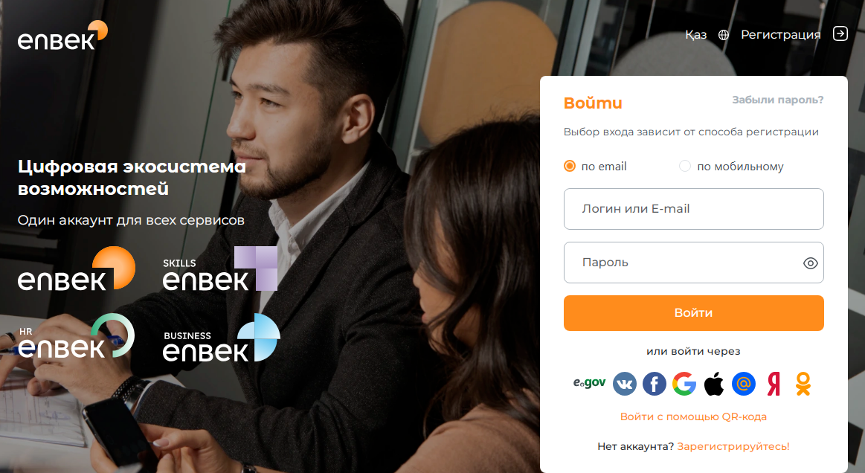
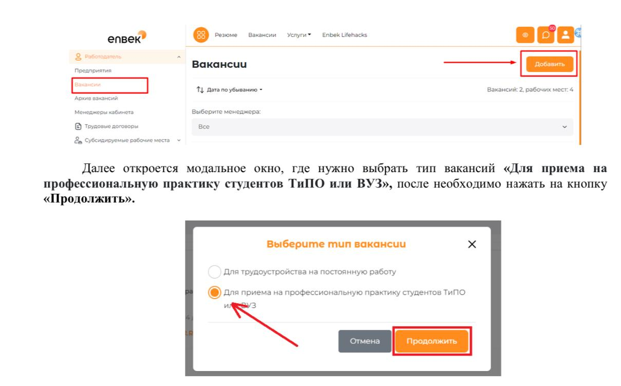
Для работодателей:
1. Вход или регистрация
2. Добавление вакансии

Slide 9
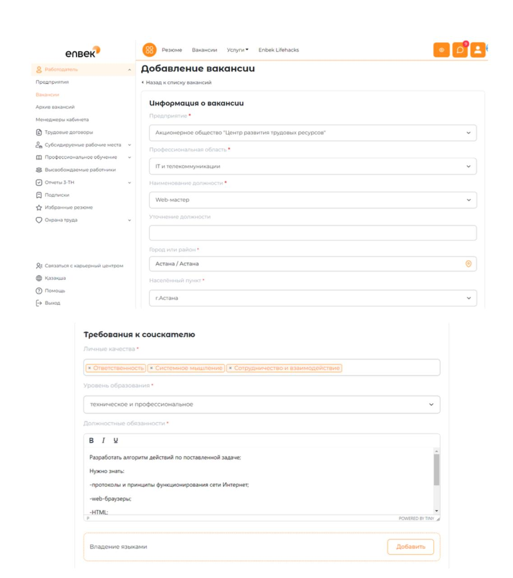
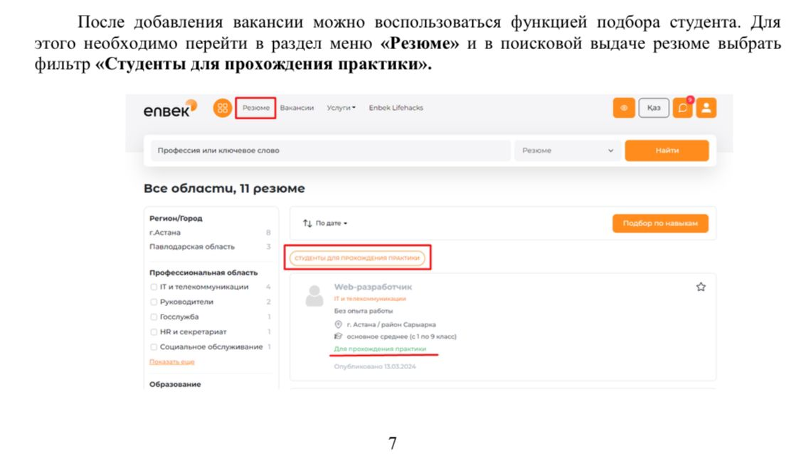
3. Публикация вакансии
4. Отклик на резюме

Slide 10
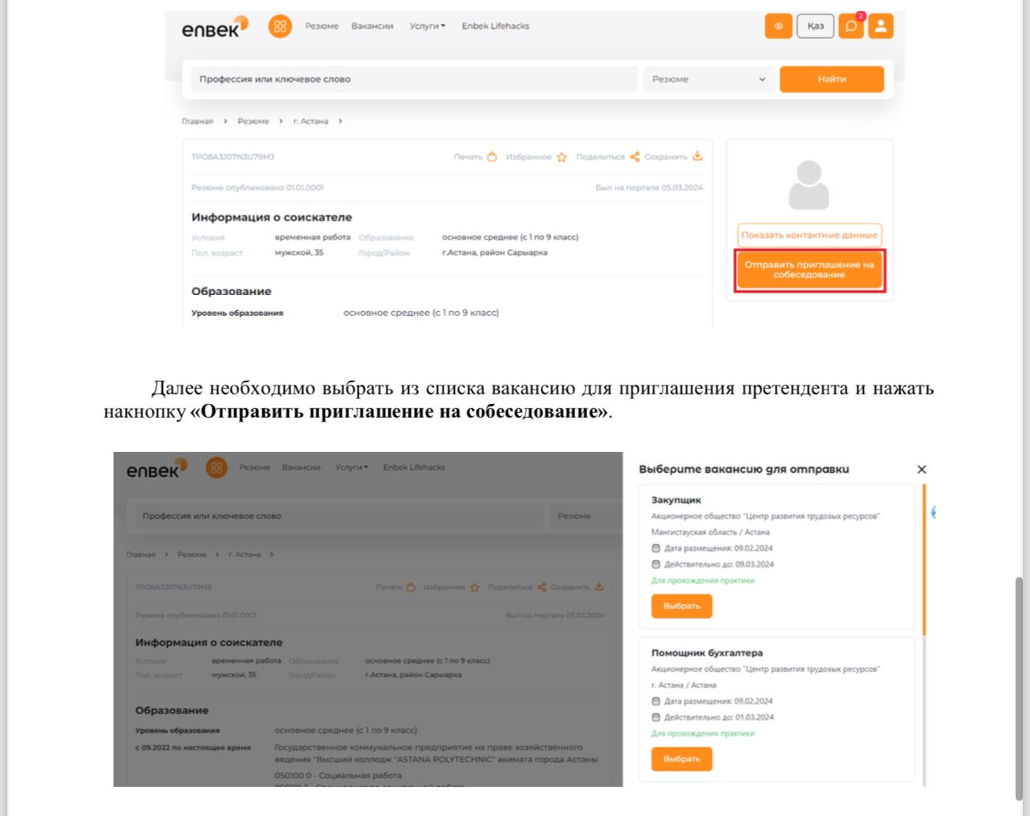
5. Приглашение на собеседование

Slide 11
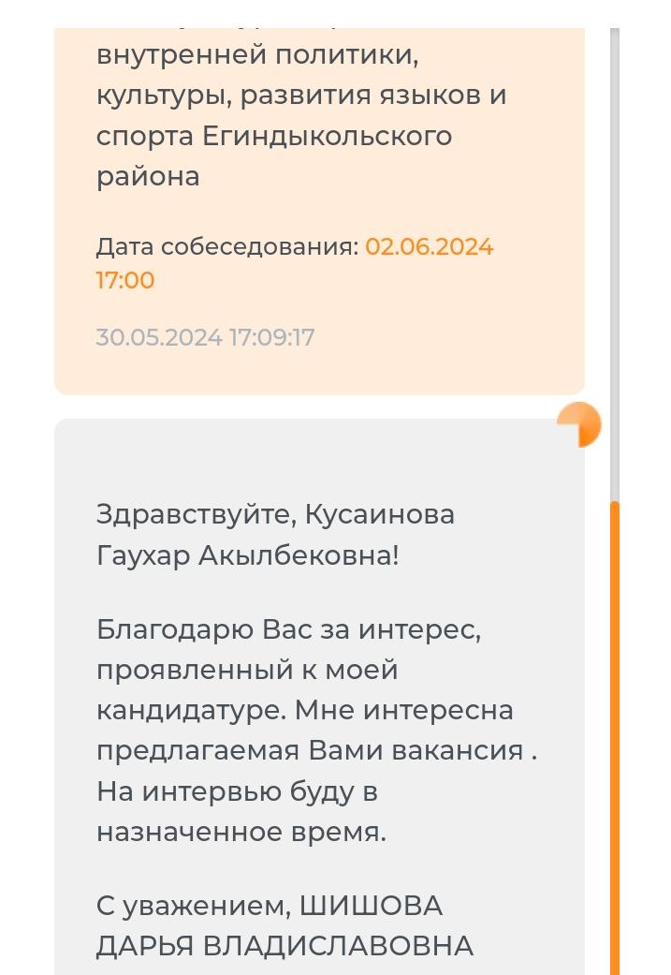
В личном кабинете отразится трудоустроенный\принятый на практику студент

